Slide 1
定时器中断实验

Slide 2
本讲主要内容
1.定时器介绍
2.定时器配置步骤
3.硬件设计
4.软件设计

Slide 3
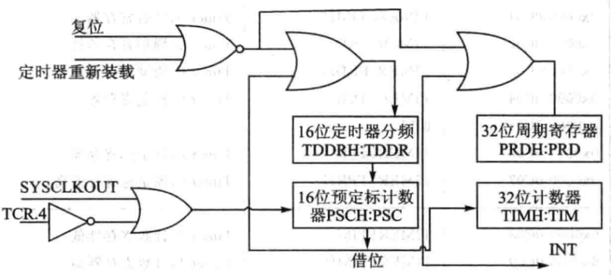
1.定时器介绍
1.1 定时器工作原理
TMS320F28335的CPU Time有三个，分别为Timer0，Timer1，Timer2，其中Timer2是为操作系统DSP/BIOS保留的，当未移植操作系统时，可用来做普通的定时器。这三个定时器的中断信号分别为TINT0, TINT1, TINT2，分别对应于中断向量INT1，INT13，INT14。

Slide 4
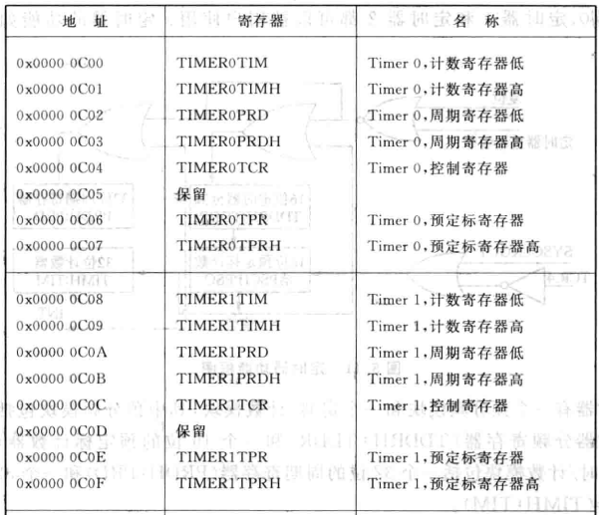
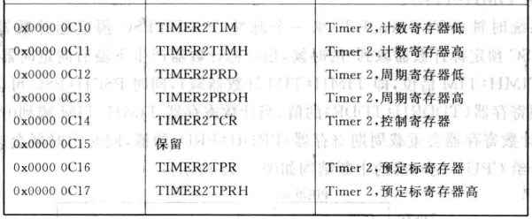
1.2 定时器相关寄存器

Slide 5
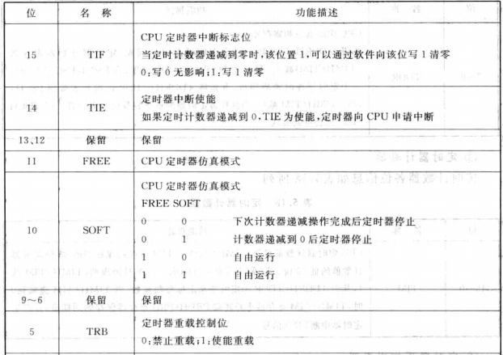
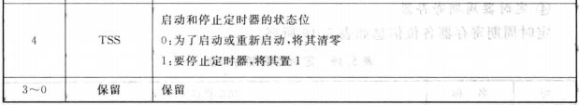
（1）定时器控制寄存器TIMERxTCR

Slide 6
2.定时器配置步骤
定时器相关库函数在DSP2833x_CpuTimers.c文件中
（1）使能定时器时钟
EALLOW;
SysCtrlRegs.PCLKCR3.bit.CPUTIMER0ENCLK = 1; // CPU Timer 0
EDIS;

Slide 7
（2）初始化定时器参数，包括制定定时器寄存器地址、周期寄存器值、预定标计数器值等
//指向定时器0的寄存器地址
CpuTimer0.RegsAddr = &CpuTimer0Regs;
//设置定时器0的周期寄存器值
CpuTimer0Regs.PRD.all = 0xFFFFFFFF;
//设置定时器预定标计数器值为0
CpuTimer0Regs.TPR.all = 0;
CpuTimer0Regs.TPRH.all = 0;
//确保定时器0为停止状态
CpuTimer0Regs.TCR.bit.TSS = 1;
//重载使能
CpuTimer0Regs.TCR.bit.TRB = 1;
// Reset interrupt counters:
CpuTimer0.InterruptCount = 0;

Slide 8
（3）定时器的设置
TI提供的库函数“DSP2833x_CpuTimers.c”内已经有函数实现
void ConfigCpuTimer(struct CPUTIMER_VARS *Timer, float Freq, float Period)
（4）开启定时器中断功能，并使能定时器
//设置定时器0的中断入口地址为中断向量表的INT0
EALLOW;
PieVectTable.TINT0 = &TIM0_IRQn;
EDIS;
//开始定时器功能
CpuTimer0Regs.TCR.bit.TSS=0;
//开启CPU第一组中断并使能第一组中断的第7个小中断，即定时器0
IER |= M_INT1;
PieCtrlRegs.PIEIER1.bit.INTx7 = 1;
//使能总中断
EINT;
ERTM;

Slide 9
（5）编写定时器中断服务函数
interrupt void TIM0_IRQn(void)
{
......功能程序
}

Slide 10
3.硬件设计
本实验使用到硬件资源如下：
（1）D1、D2指示灯
（2）定时器0

Slide 11
4.软件设计
本章所要实现的功能是：通过Timer0中断控制 D2 指示灯闪烁，主函数控制 D1 指示灯闪烁提示系统运行状态。程序框架如下：
（1）初始化定时器0，并使能相应中断
（2）编写定时器0中断函数
（3）编写主函数

